Slide 1




ГБУЗ "Научно-практический центр медицинской радиологии ДЗМ«
http://medradiology.moscow
Цифровой скрининг рака легкого и
искусственный интеллект в скрининге.
Сергей Павлович Морозов
д.м.н., профессор, директор, главный внештатный специалист по лучевой и инструментальной диагностике Минздрава РФ по Центральному федеральному округу РФ, главный внештатный специалист по лучевой диагностике города Москвы
Виктор Александрович Гомболевский
к.м.н., руководитель отдела развития качества радиологии, глава комитета по искусственному интеллекту Московского отделения РОРР
12 апреля 2018 г
Notes:
Время на показ слайда - 5 сек

Slide 2

Содержание
1
2
3
ПРОБЛЕМАТИКА РАКА ЛЕГКОГО
РЕАЛИЗАЦИЯ СРИНИНГА РАКА ЛЕГКОГО
Искусственный Интеллект
В СКРИНИНГЕ
http://medradiology.moscow/

Slide 3


Почему рак лёгкого
Проблемы:
 | По мнению ВОЗ рак является одной из 4х основных причин смерти всех людей до 70 лет.
 | Рак легкого - лидер по смертности среди всех злокачественных онкологических заболеваний
 | Более 75% РЛ выявляют на поздних стадиях
 | Более 50% из них умирают в течение года, когда выявляют рак легкого
?
1
Что делать?
Искать превентивные меры
*Countries start to act on noncommunicable diseases but need to speed up efforts to meet global commitments - WHO, 18.07.2016
http://medradiology.moscow/
Notes:
Рак легкого является лидером по смертности среди онкологических заболеваний, такая картина не только в Москве, а во всем мире.

Slide 4
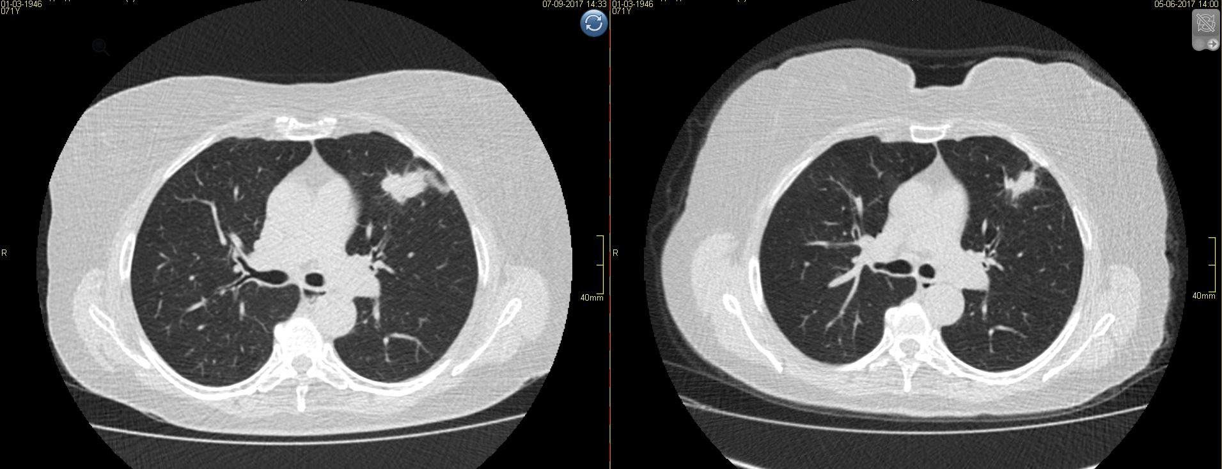
Факторы риска развития рака легких
ndkt.ru
Возраст старше 50 лет
Табакокурение*
Пассивное курение*
Контакт с радоном*
Контакт с асбестом или другими провокаторами рака*
Онкология в анамнезе*
Заболевания легких в анамнезе (ХОБЛ)*
Рак легких у родственников*
и другие
* NCCN Guidelines for patients: Lung Cancer Screening. Version 1. 2017
http://medradiology.moscow/

Slide 5
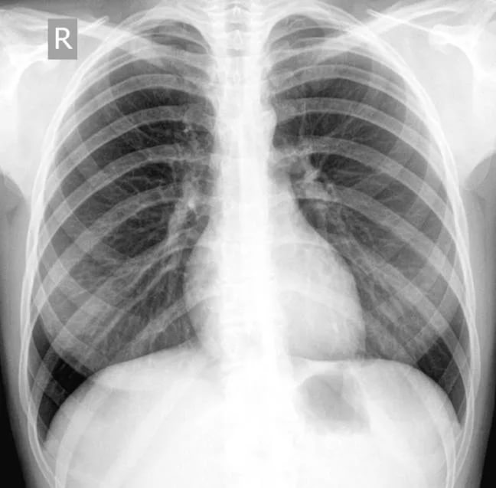
Рандомизированные исследования метода скрининга рака легких
Рентгенография, флюорография
Низкодозная компьютерная томография
http://medradiology.moscow/
Notes:
Время на показ слайда - 10 сек
У нас есть в арсенале два рентгенологических метода.

Slide 6
Рандомизированные исследования метода скрининга рака легких
Рентгенография, флюорография
Низкодозная компьютерная томография
не приводит к снижению смертности от рака легкого
приводит к снижению смертности от рака легкого на 20% в группе риска
Доказано на 155 000 чел:
Prostate, Lung, Colorectal and Ovarian Cancer Screening Trial
Доказано на 53,454 чел:
The National Lung Screening Trial
Oken MM, Marcus PM, Hu P, et al. Baseline chest radiograph for lung cancer detection in the randomized Prostate, Lung, Colorectal and Ovarian Cancer Screening Trial. J Natl Cancer Inst. 2005;97:1832–9
http://www.nejm.org/doi/full/10.1056/NEJMoa1102873
Reduced Lung-Cancer Mortality with Low-Dose Computed Tomographic Screening. N Engl J Med 2011; 365:395-409August 4, 2011
http://medradiology.moscow/
Notes:
Время на показ слайда - 10 сек
Один не может привести к снижению смертности от рака легкого,
НДКТ оказался единственным методом, который в одном исследовании доказал возможность снижения смертности от рака легкого.

Slide 7
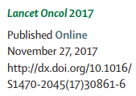
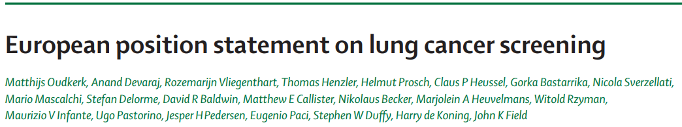


Последние новости о скрининге рака легкого
Экспертная группа Европейского Союза рекомендует, начать планирование скрининга с НДКТ по всей Европе, поскольку скрининг рака легких может потенциально спасти жизни.
Опубликован план на 48 мес.
Наука
Практика
http://medradiology.moscow/
7
Notes:
Время на показ слайда - 15 сек
Согласно актуальным данным Экспертная группа по заявлению ЕС рекомендует, чтобы планирование скрининга с НДКТ было начато по всей Европе

Slide 8
«Дорожная карта» проекта НДКТ
Старт
ретроспективного анализа
Приказ
ДЗМ
Итоги
проекта
Московская
модель
рисков
Оценка смертности
20.07.2016
01.02.2017
04.2018
2019
2024
Мы здесь
Ретроспективный анализ ЕРИС
(10 000 КТ легких)
Готово
В работе
Пилотный проект НДКТ (11 МО)
Постепенный запуск
во всех поликлиниках Москвы
Перспектива
8
Notes:
Время на показ слайда - 15 сек
Наш проект разделен на 3 основных этапа.
Сейчас подходит к завершению второй этап - пилотный проект.

Slide 9
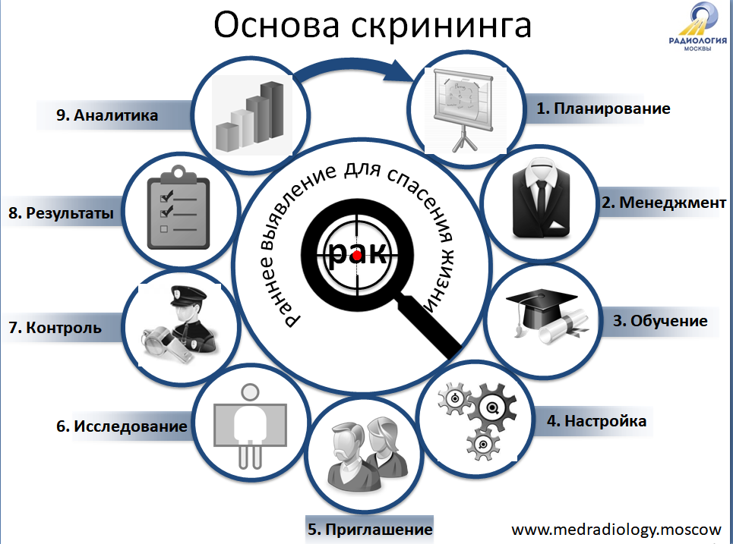
http://medradiology.moscow/

Slide 10
http://medradiology.moscow/

Slide 11
СТАРТ: Багаж
1
2
3
Единые правила
IT системы
Факт наличия
Право на НДКТ скрининг
Желание
Оборудование
Специалисты
Обучение
IT системы
Аудит
Привлечение населения
Обратная связь
Допуск мед. организаций
Критерии группы риска
Протоколы сканирования
Протоколы описания
Интерпретация находок
Тактика ведения находок
Маршрутизация случаев
Классификация стадий TNM
РИС
PACS
МИС
ЛИС
CRM
Исходы случаев
СДО
База граждан
http://medradiology.moscow/

Slide 12

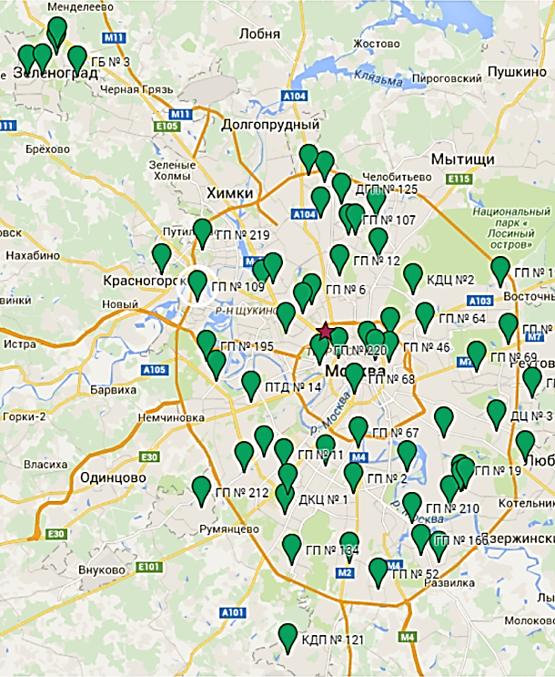
Основа скрининга - ЕРИС
(Единый радиологический информационный сервис)
> 1 100 000
исследований в базе данных
> 2 000
новых иссл-й в день
77
медицинских организаций
148
подключено оборудования
62 КТ, 40 МРТ
вся тяжелая мед.техника
городских поликлиник

Slide 13

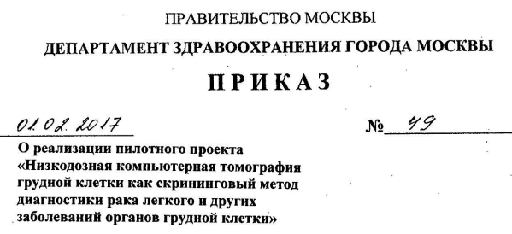
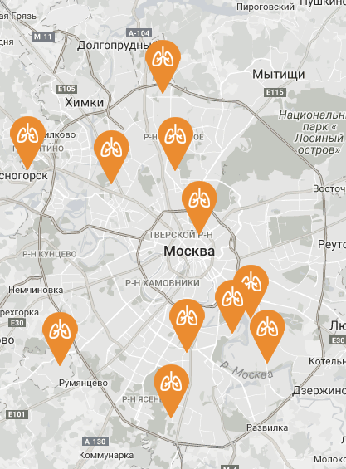
Пилотный проект «НДКТ». Старт: 1.03.2017
http://ndkt.ru
Повышение выявляемости больных раком легкого на первой и второй стадиях
Доступно (10 поликлиник)
Бесплатно для пациента
Быстро (10 минут)
Без подготовки
Низкая лучевая нагрузка
Контроль качества
Маршрутизация
Искусственный интеллект
+ 16 подпроектов
Критерии группы риска​ рака легкого
Роль ГБУЗ «НПЦМР ДЗМ»
Маршрутизация​ пациентов
Тактика ведения очагов (LUNG-RADS)
Единые стандарты описания НДКТ​
Анкета для пациента​ перед НДКТ
Перечень медицинских организаций​
Приказ о рабочей группе в ДЗМ
Notes:
Время на показ слайда - 30 сек
Пилотный проект начат в начале 2017 года с подписания приказа, который включил в себя все необходимое для старта. За основу взяты критерии доказанной группа риска и тактики ведения очагов. Проект запущен в 10 поликлиниках Москвы.

Slide 14
Новый проект приказа на рассмотрении в ДЗМ
ndkt.ru
Критерии группы риска​
Роль ГБУЗ «НПЦМР ДЗМ»​
Маршрутизация​
Тактика ведения очагов (LUNG-RADS)
Единые стандарты описания НДКТ​
Анкета для пациента​ перед НДКТ
Перечень медицинских организаций​
Приказ о рабочей группе в ДЗМ
Окончание пилотного проекта НДКТ
Все что в первой версии
+ Изменение группы риска рака легкого
+ Критерии для медицинских организаций перед внедрением НДКТ
+ Новая маршрутизация после НДКТ
+ 2 стационара для верификации
+ Ответственные на всех уровнях
14

Slide 15
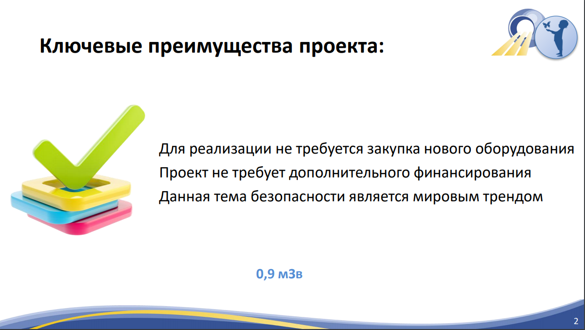
Пример
КТ 3 мЗв
НДКТ 0,6 мЗв
ndkt.ru
http://medradiology.moscow/
Notes:
Вот еще пример исследования пациента по стандартному и низкодозному протоколу.
Необходимые нам очаги более 4 мм определяются на обоих исследованиях, а в MIP режиме разница почти неуловима.

Slide 16

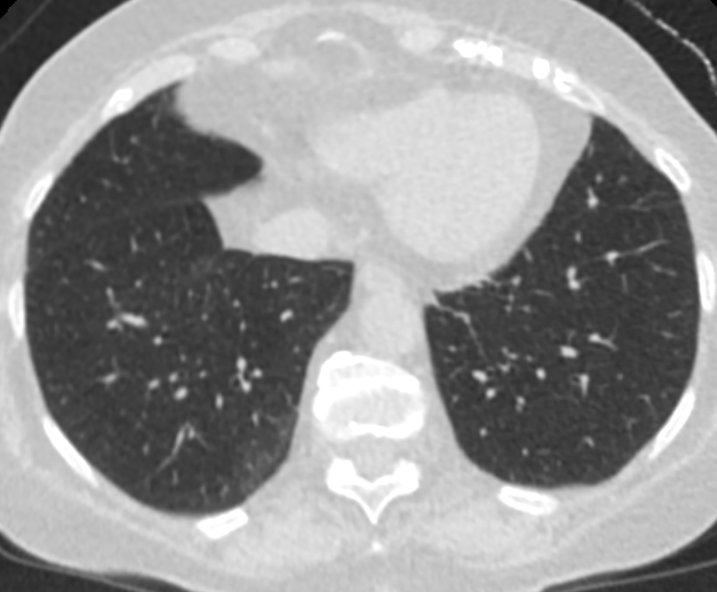
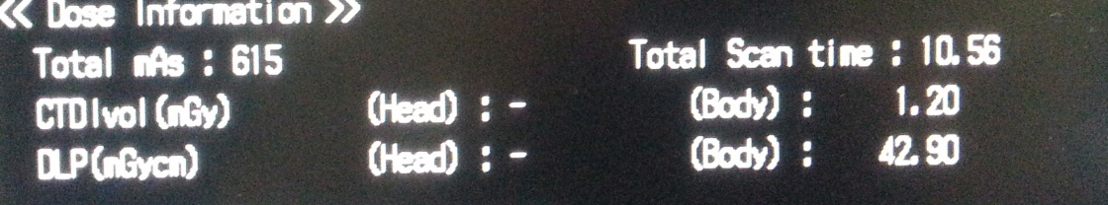
НДКТ-протоколы
ndkt.ru
10 единиц Toshiba Aquilion 64 (2 из них с итеративными реконструкциями)
Разработаны 3 типа НДКТ-протоколов.
Средняя доза лучевой нагрузки 0,7 мЗв (СанПин 2.6.1.1192-03 до 1 мЗв»)
Толщина КТ срезов 1 мм
Апробация качества
Доза
Качество
Уникальные НДКТ-протоколы
Notes:
Разработаны три типа низкодозных протоколов для пациентов разного веса.
Средняя доза лучевой нагрузки 0,7 мЗв – удовлетворяет требованиям СанПин.
Качество изображения толщиной 1мм апробированы у 30 врачей-рентгенологов.

Slide 17

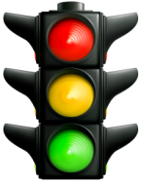
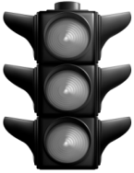
Процессы в пилотном проекте
«Низкодозная компьютерная томография как метод скрининга рака легкого и других заболеваний органов грудной клетки»
http://ndkt.ru
Этап
I Скрининг
II Дообследование
III Верификация
Что
НДКТ
направление
ПЭТ-КТ
направление
ПЭТ-КТ
Верификация/ лечение
учет и
направление
приглашение
направление
направление
Поликлиника
онкодиспансер
ПЭТ-КТ
онкодиспансер
Стационар
Онко
диспансер
Где
Биопсия под КТ или эндобронхоскопия
пульмонолог,
фтизиатр и др.
Наблюдение
Notes:
Проект реализуется в 3 этапа: первоначально пациентов приглашают на исследования и проводят НДКТ пациентам в группе риска.

Slide 18
Процессы в пилотном проекте
«Низкодозная компьютерная томография как метод скрининга рака легкого и других заболеваний органов грудной клетки»
http://ndkt.ru
Этап
I Скрининг
II Дообследование
III Верификация
Что
НДКТ
направление
ПЭТ-КТ
направление
ПЭТ-КТ
Верификация/ лечение
учет и
направление
приглашение
направление
направление
Поликлиника
онкодиспансер
ПЭТ-КТ
онкодиспансер
Стационар
Онко
диспансер
Где
Биопсия под КТ или эндобронхоскопия
пульмонолог,
фтизиатр и др.
Наблюдение
Notes:
Дообследованние с помощью бесплатного ПЭТКТ

Slide 19
Процессы в пилотном проекте
«Низкодозная компьютерная томография как метод скрининга рака легкого и других заболеваний органов грудной клетки»
http://ndkt.ru
Этап
I Скрининг
II Дообследование
III Верификация
Что
НДКТ
направление
ПЭТ-КТ
направление
ПЭТ-КТ
Верификация/ лечение
учет и
направление
приглашение
направление
направление
Поликлиника
онкодиспансер
ПЭТ-КТ
онкодиспансер
Стационар
Онко
диспансер
Где
Биопсия под КТ или эндобронхоскопия
пульмонолог,
фтизиатр и др.
Наблюдение

Slide 20



Группа риска рака легких (РЛ) для НДКТ:
Критерии включения:
Возраст старше 55 лет.
Стаж табакокурения более 30 пачка-лет
Критерии исключения :
Отказ от курения более 15 лет назад*
Симптомы РЛ (кровохарканье, необъяснимое снижение веса)*
Рак легкого в анамнезе*
Онкологическое поражение легких*
В течении последнего года пройден КТ, НДКТ легких*
* NCCN Guidelines for patients: Lung Cancer Screening. Version 1. 2017
http://medradiology.moscow/
Notes:
Группа риска

Slide 21

http://ndkt.ru
Население, прикрепленное к 10 поликлиникам
пилотного проекта НДКТ составляет
1’759’000 человек (на 01.01.2016г)
группа риска рака легких ~6,5%
не менее
115’000 человек
относятся к группе риска рака легкого*
*По данным ВЦИОМ 2014г. 20% росссиян курят более 1 пачки в день.
*Численность прикрепленного населения (женщин 55+ и мужчин 60+) 574 тыс. человек
http://medradiology.moscow/
21
Notes:
Время на показ слайда - 15 сек

Slide 22


Привлечение пациентов в Проект
Используется
Используется
Используется
Маршрутизация пациентов в группе риска с флюорографии
Поиск пациентов силами ДИТ + персональные приглашения
Направление врачами амбулаторного звена ДЗМ пациентов в группе риска
Не используется
Используется
Выявление пациентов с очагами при помощи систем автоматического анализа исследований в ЕРИС
Пациенты с очагами в легких из 10’000 КТ
НДКТ скрининг РЛ
Используется
Используется
Информационные кампании
НКДТ мониторинг
http://medradiology.moscow/
22
Notes:
Время на показ слайда - 30 сек

Slide 23
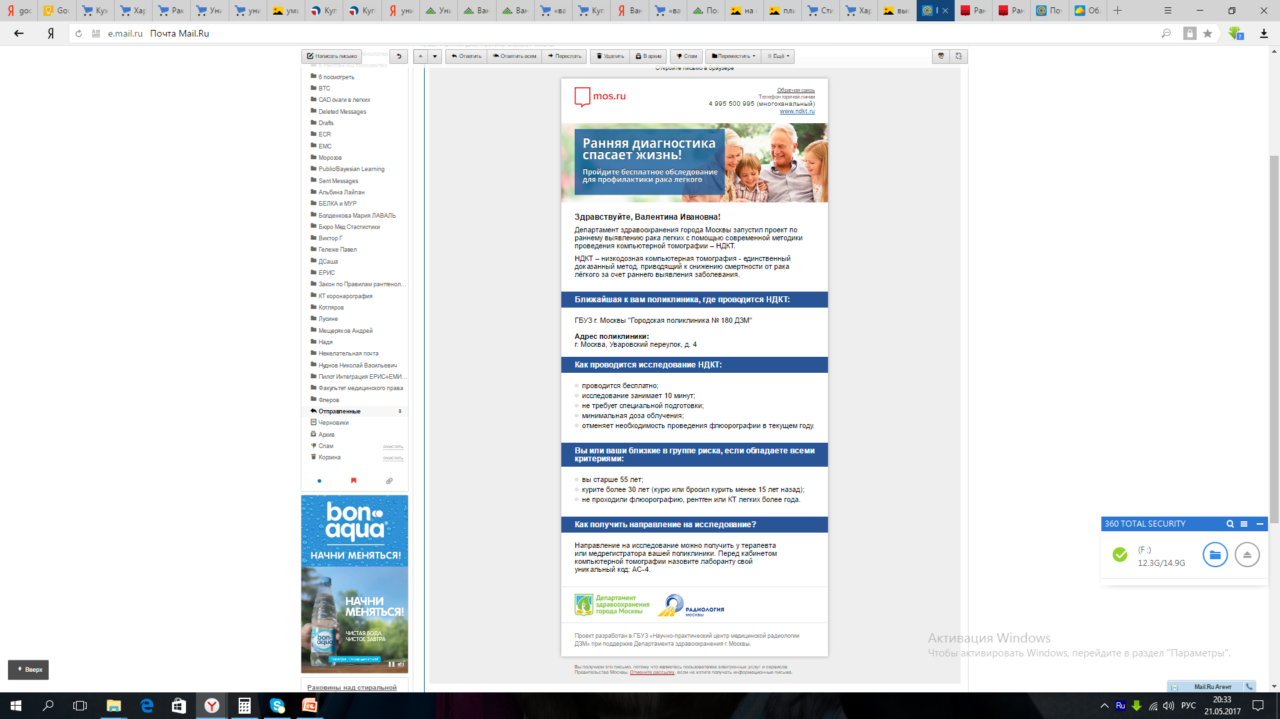


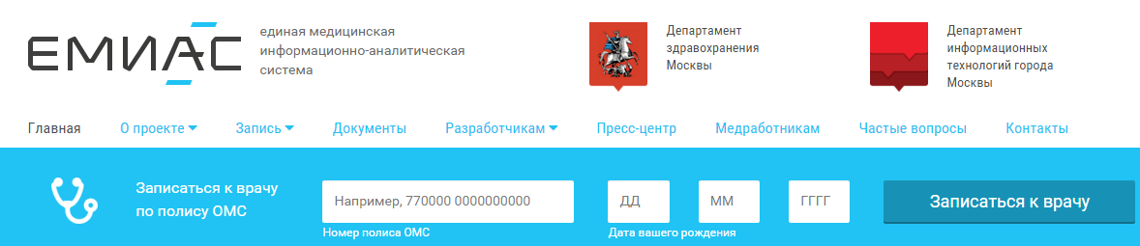


Популяционный скрининг
Персональные приглашения
гражданам из группы риска.
Возраст 55+
Всего возможно отправить 120 000 приглашений в группе риска.
При поддержке ДИТ пациентам, прикреплённым к
поликлиникам пилотного проекта будут рассылаться SMS и
приглашения на почту и в личный кабинет mos.ru и emias.mos.ru
http://medradiology.moscow/
23
Notes:
Время на показ слайда - 15 сек

Slide 24
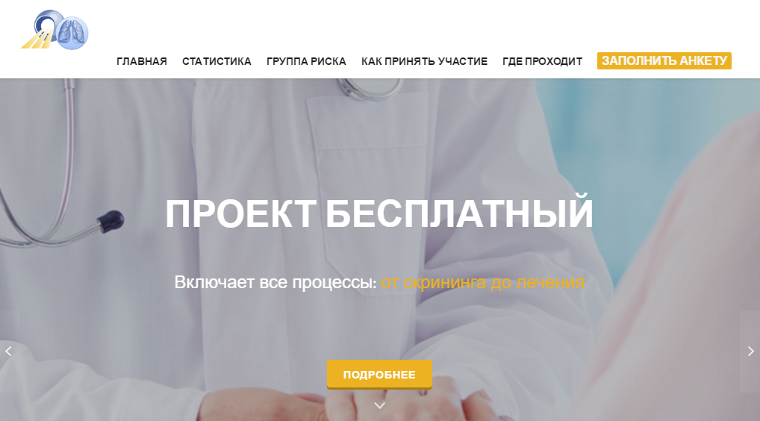
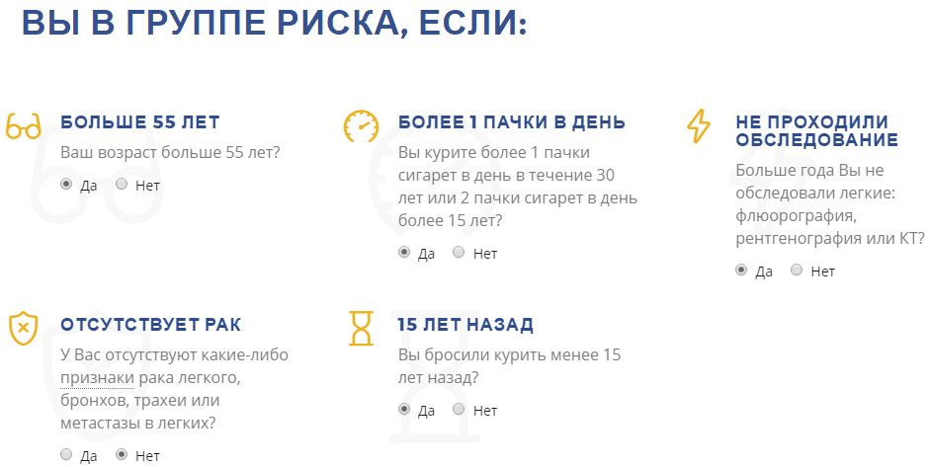
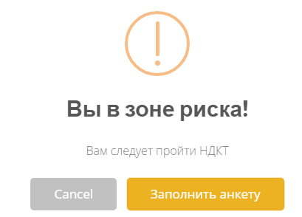
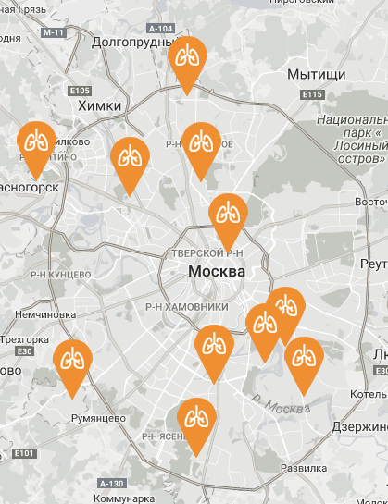
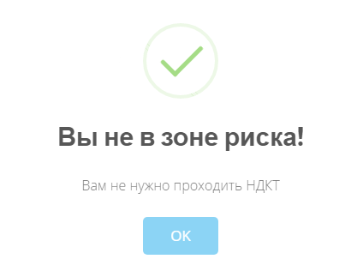
Сайт проекта для пациентов ndkt.ru и CALL-центр
Что за проект?
Он-лайн анкета
Где проходит?
Как принять участие?
http://medradiology.moscow/
24
Notes:
Время на показ слайда - 15 сек

Slide 25
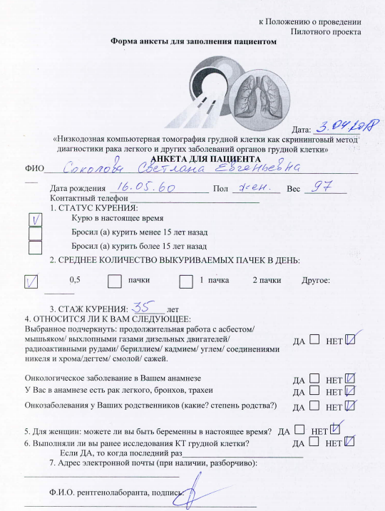
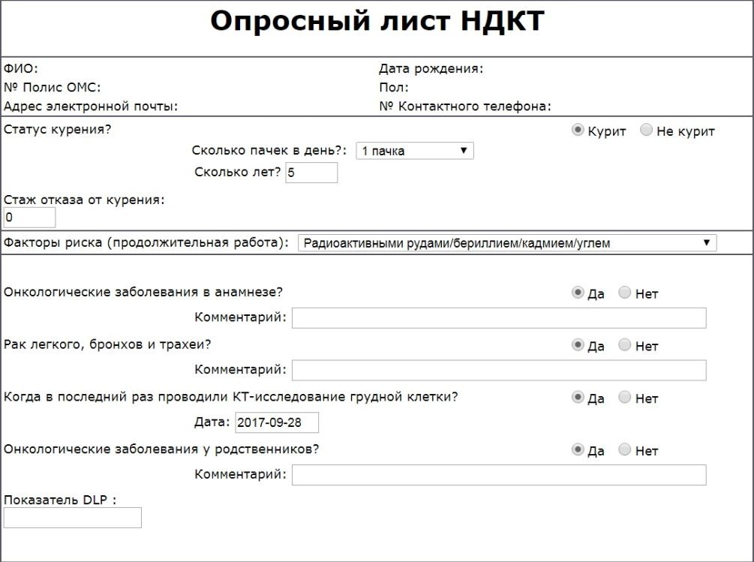
http://ndkt.ru
Бумажная анкета.
Для пациента.
Цифровая анкета.
Для рентгенолаборанта.
http://medradiology.moscow/
Notes:
Бумажные анкеты перед НДКТ, которые внедрены в рамках приказа плохо работают (чаще всего нет контактных данных пациента).
Для этого мы вводим электронные анкеты в ЕРИС только для исследований НДКТ.
Эти анкеты будут заполнять рентгенолаборанты.

Slide 26






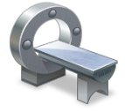
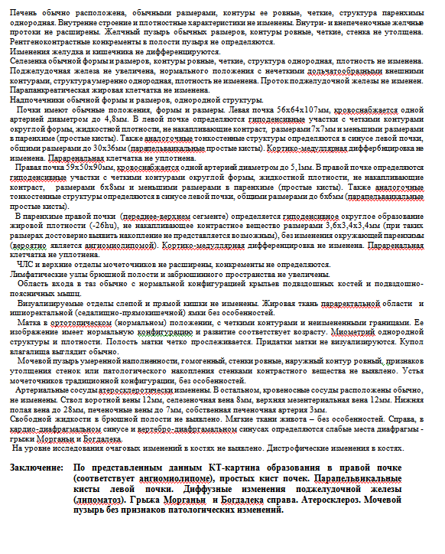
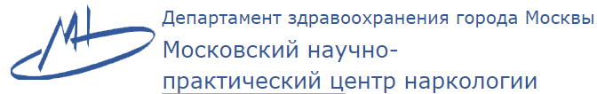
Критерии для включения медицинских организаций в скрининг рака легкого
http://ndkt.ru
КТ томограф с НДКТ протоколами;
ЕРИС;
CAD волюметрия;
+7 (495) 709- 64 04
Отказ от курения – горячая линия
МНПЦ наркологии
http://medradiology.moscow/
Notes:
При включении МО в проект: настройка протокола и IT окружения, обучение лаборантов и врачей-рентгенологов. Также в обучение рентгенолаборантов входит рекомендации по отказу от курения и предоставление контакта горячей линии отказа от курения от МНПЦ наркологии ДЗМ.

Slide 27
Промежуточные результаты пилотного проекта
«НДКТ – скрининговый метод рака легкого»
(01.03.17 по 01.02.18 г.)
ndkt.ru
Показатель | Количество, ед. | Процент, %
Общее количество НДКТ | 5310 | 100 %
Проверены в НПЦМР | 2509 | 47 %
Соответствует группе риска | 4762 | 89,6 %
Случайные находки | 371 | 6,9 %
Направлены к онкологам | 196 | 3,7 %
Окончательный диагноз (верификация) | 42 | 0,8 %
ЗНО в легких | 30 | 0,56 %
I стадия | 12 | 0,25%
http://medradiology.moscow/
Notes:
У 0,5 % бессимптомных пациентов оказались верифицированные ЗНО. Данные продолжают собираться.

Slide 28

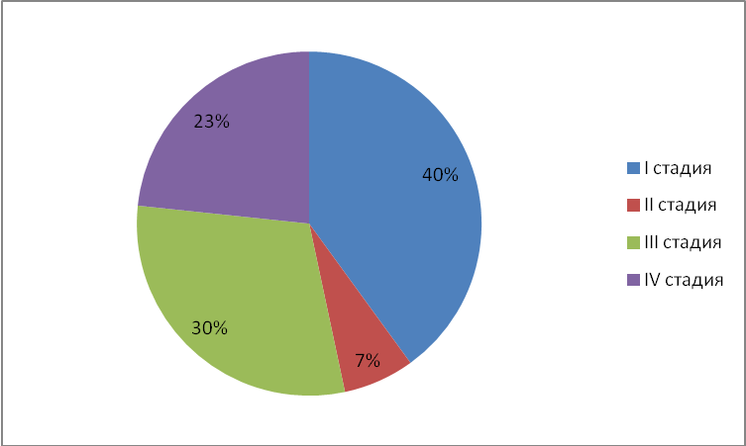
Удельный вес пациентов с ЗНО легких на разных стадиях, выявленных активно в процессе скрининга.
ndkt.ru
IV - 23%
I - 40%
Первый раунд скрининга
Без скрининга
Поздние стадии ~75%
III - 30%
II - 7%
http://medradiology.moscow/
Notes:
На ранние стадии пришлось 46 % всех верифицированных ЗНО.

Slide 29
Увеличение количества выполненных НДКТ
ndkt.ru
количество выполненных НДКТ
- суммарное количество выполненных НДКТ - исследований
количество выполненных НДКТ – исследований пациентам, соответствующим группе риска согласно приказу №49 от 01.02.2017г.
http://medradiology.moscow/
Notes:
Продолжает

Slide 30
Необходимость IT поддержки на всех этапах
Настройка всех путей привлечения
Привлечение
Анализ группы риска РЛ
Анкета
Сбор КТ результатов
Обработка КТ данных
Контроль качества
Напоминания визита (CRM)
Учет визитов к онкологам
Учет ПЭТ-КТ
Учет верификации
Наблюдение
Оценка распространенности
Заполняется каждым пациентом
Единое хранилище
Помощь врачу-рентгенологу
Система пересмотра всех КТ
Пациенты забывают и теряются
Анализ «воронки» пациентов
Учет направлений и результатов
Анализ результатов и стадий
Учет, напоминание и оценка эффективности всего проекта
Notes:
Время на показ слайда - 15 сек

Slide 31
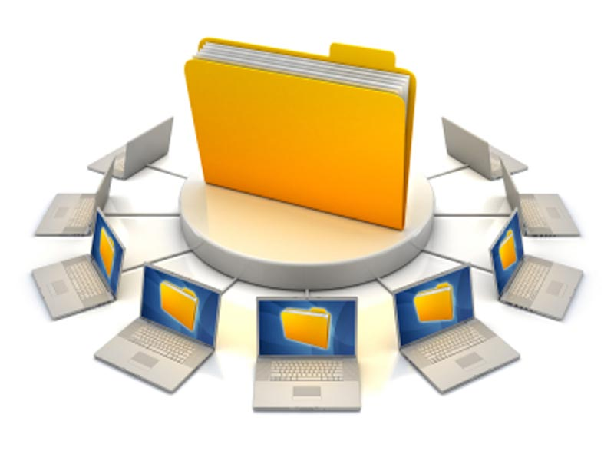
На сегодняшний день нет единой системы, которая бы решила все потребности в скрининге рака легкого, но есть:
Персонализированные приглашения (ДИТ)
ЕРИС (Единый радиологический информационный сервис)
Бумажная и цифровая анкета перед исследованием
АРИ (Аудит радиологических исследований)
Системы автоматического поиска очагов в легких
ЕМИАС (Единая медицинская информационно-аналитическая система)
МИС в стационарах
Канцер-регистр, реестр ЗАГС и др. системы учета исходов
http://medradiology.moscow/
Notes:
Время на показ слайда - 15 сек

Slide 32
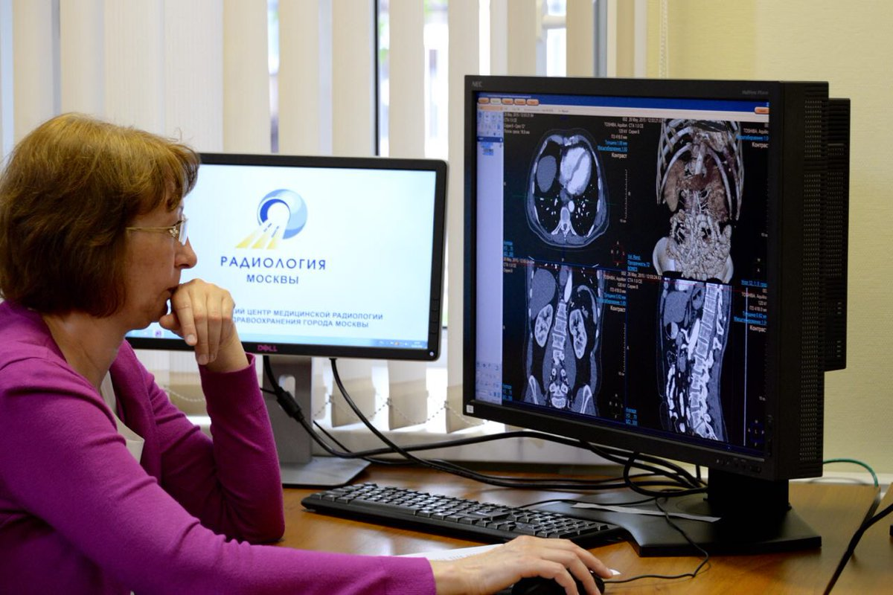





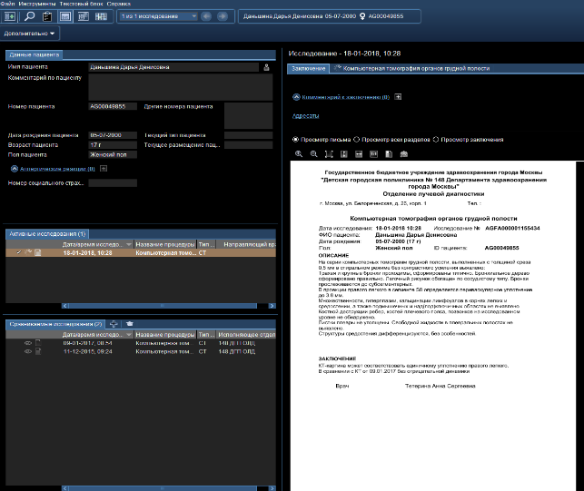
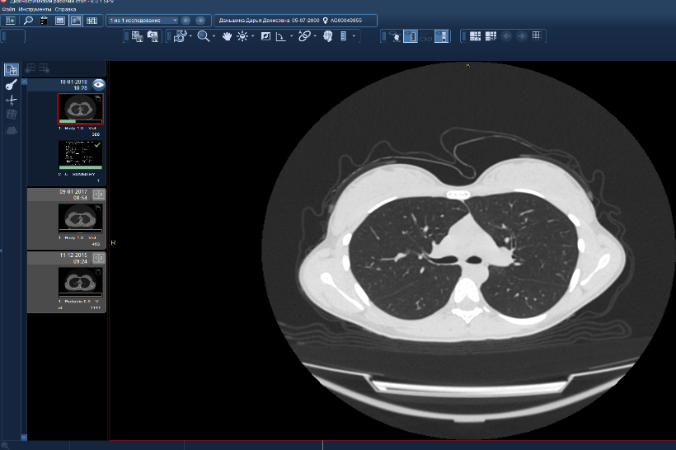
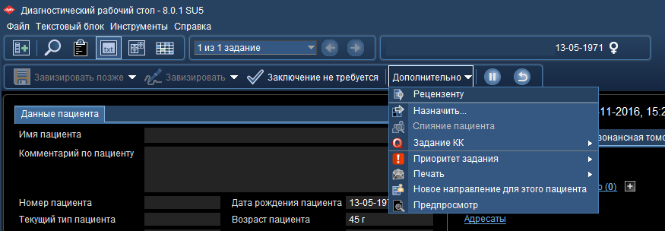
Телерадиологическое консультирование
Поликлиника/врач
ЕРИС
НПЦМР ДЗМ/эксперт
В 2017 г. – 2673 телеконсультации

Slide 33



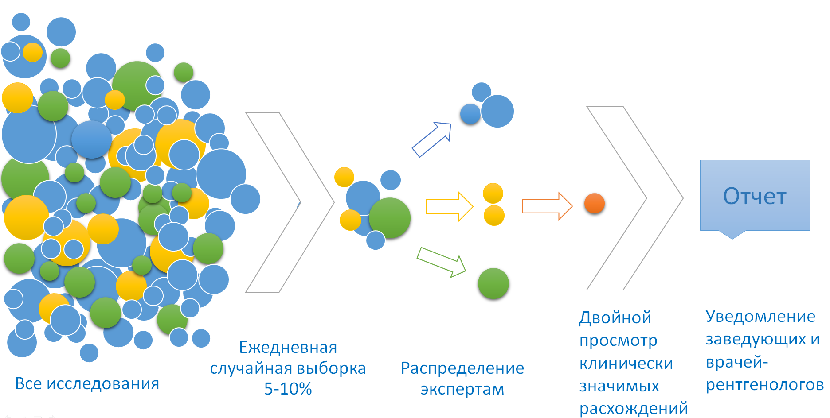


ТЕЛЕАУДИТ – ключевая «управленческая» телемедицинская
процедура в лучевой диагностике в масштабе мегаполиса
Автоматическая анонимизация
Генератор случайной выборки до 10% исследований
Автоматическое формирование отчетности
Выбор типов исследований под каждого специалиста
Да
Да
Нет
Нет
Да
Отчёты
Рейтинги
Премии
Вебинары
СДО

Slide 34
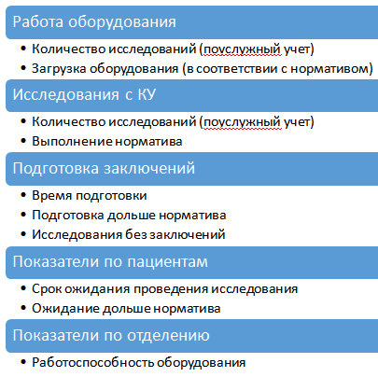
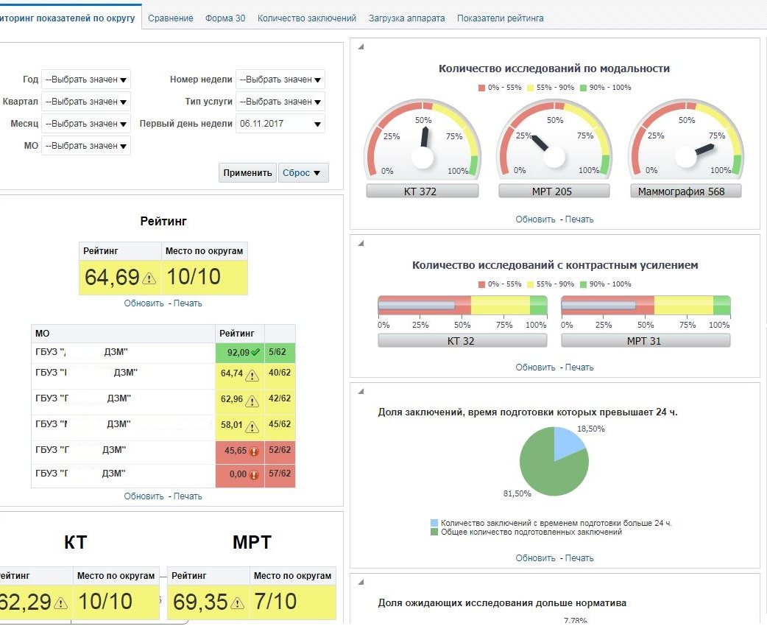
Анализ и управление ЕРИС в режиме реального времени

Slide 35
ГБУЗ "Научно-практический центр медицинской радиологии ДЗМ«
http://medradiology.moscow
Искусственный интеллект для скрининга
http://medradiology.moscow/
Notes:
Время на показ слайда - 5 сек

Slide 36

Вопросы в скрининге
Где место лучевой диагностики?
Какие предпосылки?
Почему ИИ?
Какие задачи для ИИ?
Что останавливает ИИ?
Примеры
http://medradiology.moscow/

Slide 37
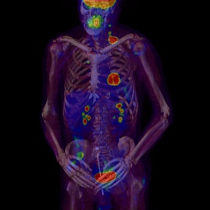
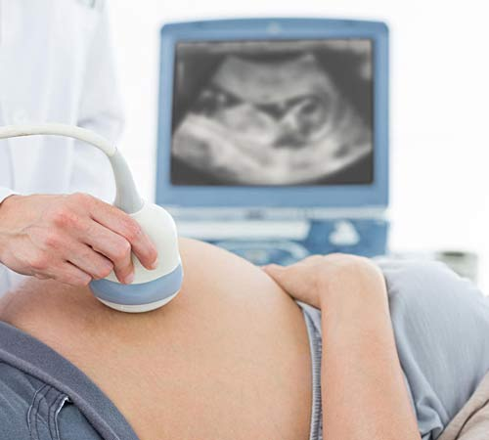
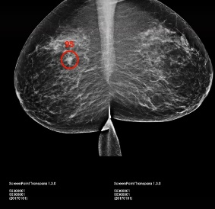
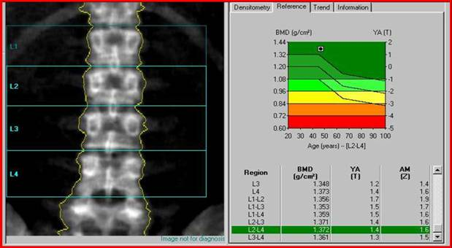
Где место лучевой диагностики в скрининге?
Скрининг | Место лучевой диагностики
Рак молочной железы | Маммография, томосинтез, УЗИ
Рак легкого | Низкодозная компьютерная томография, ПЭТКТ
Колоректальный рак | КТ-колонография
Туберкулез | Рентгенография (флюорография)
Остеопороз | Денситометрия
Рак предстательной железы | МРТ предстательной железы
http://medradiology.moscow/

Slide 38
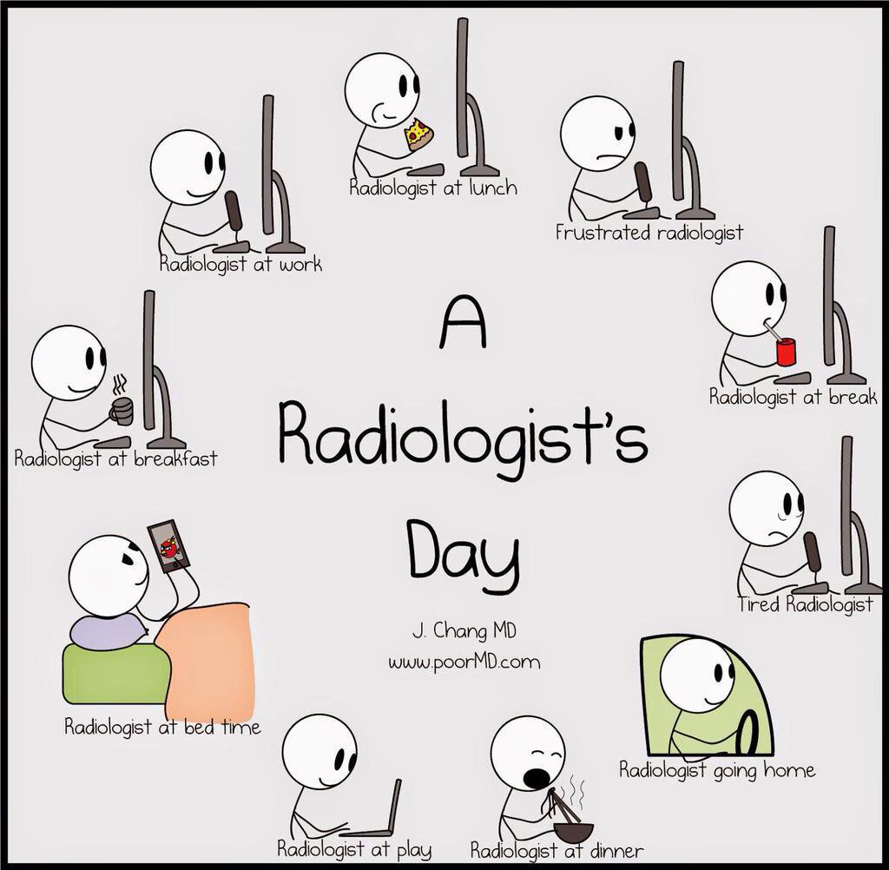
Какие предпосылки для ИИ в скрининге?
«Цунами данных» Тренд на оцифровку всей лучевой диагностики
2. Потребность в экономической эффективности
3. Тренд на экспансию скрининговых программ
4. Тренд на автоматизацию процессов
5. Неэффективное использование рентгенологов в скрининге (большинство являются нормой).
6. Диспропорциональное увеличение количества исследований по сравнению с рентгенологами
7. Нарастание требовательности пациентов к качеству с волной юридических процессов.
8. Потребность в ускорении получения результатов («горячие пирожки»)
9. СAD развиваются с 1970 года
10. Наибольшие средства ИИ вложены в медицину
http://medradiology.moscow/

Slide 39

Почему ИИ нужен именно для скрининга?
Особенности скрининга | Потребности
Популяционный скрининг - это дорого! | Автоматизация – путь к экономической эффективности
Большое количество однотипных исследований | Стандартизация исследований
Одинаковые задачи (конвеер) | Стандартизация интерпретации
Цифровые исследования и заключения | Управление и использование «озера данных»
Большинство исследований являются нормой | Снижение вероятности пропуска патологии и ложноположительных результатов
Категоричные принятие решений в скрининге | Создание «дерева алгоритмов»
Самые быстрые исследования в рентгенологии | Быстрое принятие решений по всему исследованию
Наиболее полное количество вариантов патологических процессов всех стадий | Поиск новых превентивных инструментов из BIGDATA
http://medradiology.moscow/

Slide 40

Задачи для ИИ в скрининге
Задача | Решение с помощью AI
Фокус рентгенолога на патологии | Разделение кейсов на норму и патологию
Сравнение с предыдущим турами скрининга | Автоматический поиск различий в динамике
Классификация патологий | Системы поддержки принятия решений
Повышение экономической эффективности | Замена «второго мнения»
Сложность одновременной оценки всех данных (анамнез, анкета, изображения, гистология…) | Объединение и оценка больших данных
Оценка разных задач в одном кейсе | Различные алгоритмы под каждую задачу
Улучшение методики проведения исследований | Шумоподавление; сокращение времени на иссл-е
Развитие систем раннего предупреждения | Изучение новых биомаркеров заболеваний
http://medradiology.moscow/

Slide 41
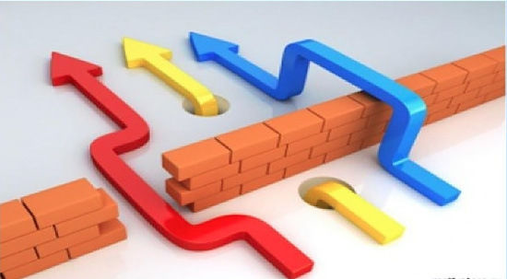
Что останавливает ИИ в скрининге?
Страх, неопределенность и сомнения врачей
Отсутствие результатов работы ИИ в реальной практике (а не в научных исследованиях)
Этические проблемы
Регистрация ИИ как медицинских изделий
Отсутствие официальных кодов в здравоохранении для МКБ-10 / SNOMED CT и др.
Сколько стоит ИИ и кто платит (МО; пациент)?
ИИ нацелен на одну задачу, а задач много
Анонимизация данных (облачная обработка данных)
Угроза повышения нагрузки на систему PACS
http://medradiology.moscow/

Slide 42
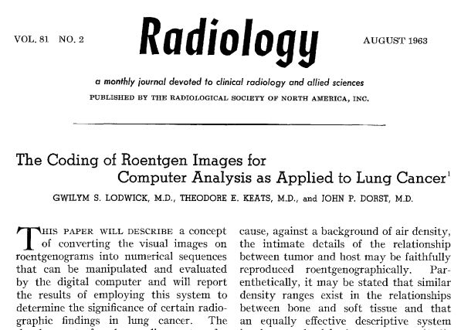
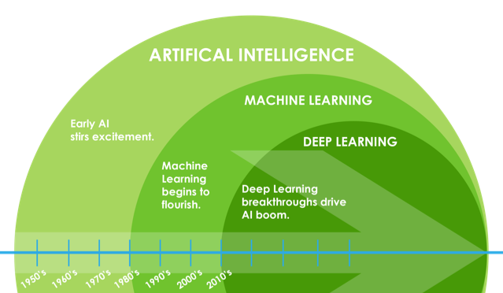
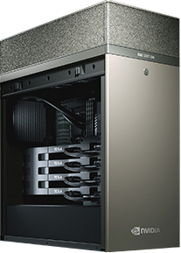
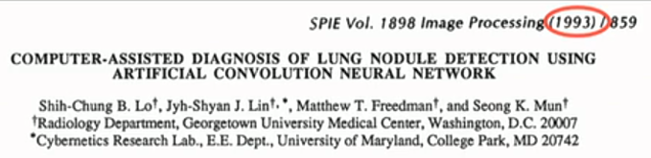
Искусственный интеллект не новинка
AI дебютировал уже давно,
а Deep learninig еще в младечестве.
Clara project
«Домашний» суперкомпьютер
NVIDIA® DGX STATION™
500 TFLOPS
https://www.nvidia.com/en-us/data-center/dgx-station/
http://medradiology.moscow/

Slide 43


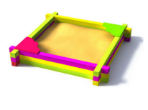

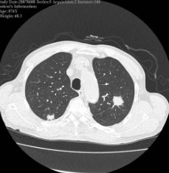











Подготовка качественных данных для ИИ
Цель: Повышение скорости и качества работы лучевой диагностики
Идея Оценка целесообразности и достижимости План Рабочая группа
Данные лучевой диагностики
Сервисы
1.Выгрузка
2.Анонимизация
3.Тегирование
4.Обучение
5.Тестирование
6.Внедрение
100% ФЗ №152
Проверка 3-мя врачами
Достижение цели ТЗ
«Песочница» - независимый PACS
Шлюз для модулей к боевому PACS
O
Ø
Текст
Тестовая база
Изображения
Обучающая база
Очаги в НДКТ легких для скрининга рака легкого
Находки при маммографии для скрининга РМЖ
Анализ текста протоколов исследований
…и другие 26 задач
Сотрудничество: и другие

Slide 44
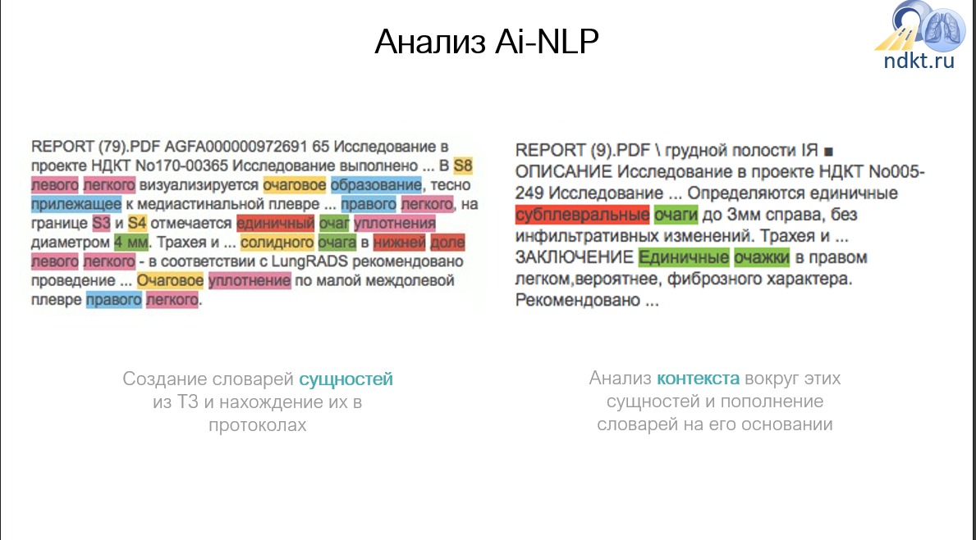
Наш опыт:
тип
размер
LungRADS
Проверка рекомендации
44
http://medradiology.moscow/
Notes:
Для их привлечения использовались различные пути, включая персональные приглашения через городской портал mos.ru, но основное количество пациентов было направлено врачами первичного звена.

Slide 45
n=3052
Выявление несоответствий в протоколах описания НДКТ скрининга рака легкого
k=0.95
http://medradiology.moscow/

Slide 46
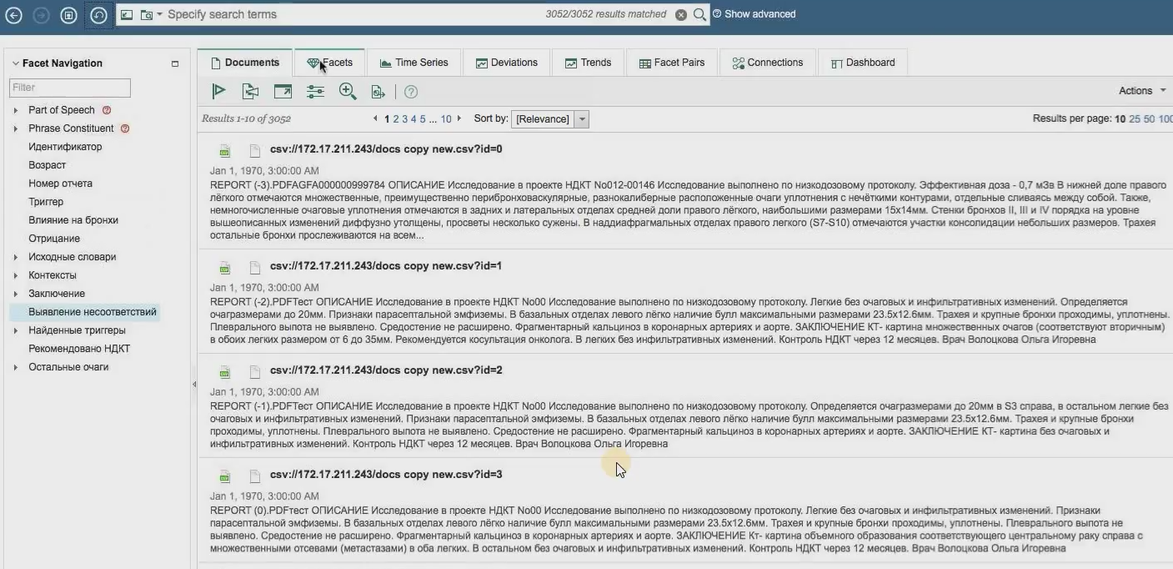

Пример: выявление несоответствий
Описание исследования НДКТ
http://medradiology.moscow/

Slide 47
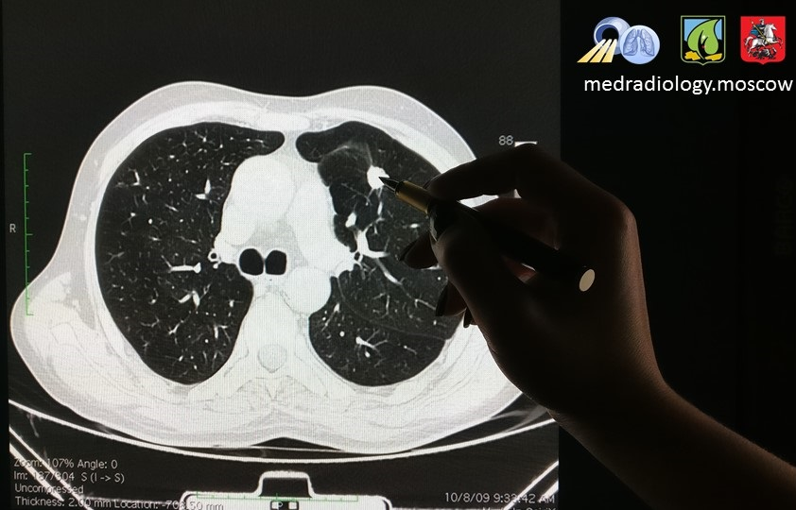
http://ndkt.ru
Качественная разметка – работа для экспертов
Разметка очагов в ~4500 КТ исследований легких для ИИ
«Слепая» разметка 15 экспертами торакальными рентгенологами.
Одно исследование размечалось 3-6 экспертами.
Обучение и тестирование ИИ для создания системы автоматического поиска очагов.
http://medradiology.moscow/
Notes:
Подпроект разметка очагов в 5000 КТ легких. Сейчас происходит независимая разметка одного исследования тремя рентгенологами по типу очагов, координат и размеров. Проверка этих находок выполняется четвертым рентгенологом. На полученных данных будут применены алгоритмы машинного обучения для создания систем автоматического поиска очагов в легких с высокими показателями чувствительности и специфичности.

Slide 48
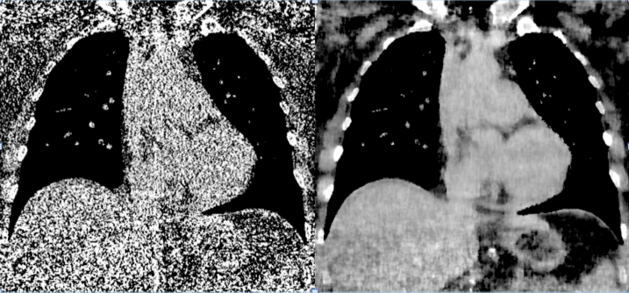

Наш опыт шумоподавления на НДКТ (RASP v0.9)
http://ndkt.ru
Повышение уровня «сигнал/шум» (SNR) в 3-10 раз.
Научная работа по оценке качества шумоподавления
Внедрение в ЕРИС – проект Скрининг рака легкого (НДКТ).
Н.Кульберг
48
http://medradiology.moscow/
Notes:
Еще одним подпроектом является разработка системы шумоподавления, предварительные результаты работы которой получили впечатляющие оценки независимых врачей-рентгенологов.

Slide 49






Шумоподавление для всех типов иссл.
ИИ улучшает качество изображения УЗИ, RG, ММГ, КТ, МРТ, Ангиографии
награжден американским патентом за метод автоматической оптимизации качества изображения с использованием искусственного интеллекта
http://medradiology.moscow/
http://www.contextvision.com/products/

Slide 50

Шумоподавление ПЭТ
Уменьшение в 100-200 раз дозы на ПЭТ
Алгоритм достиг такого же соотношения сигнал/шум (CNR) как и для эталона с полной дозой.
https://www.auntminnie.com/index.aspx?sec=sup&sub=aic&pag=dis&ItemID=119572
http://medradiology.moscow/

Slide 51


Подготовка изображения к просмотру
Исключение сосудов из НДКТ повышает скорость интерпретации на 26%
AJR, March 2018, Vol. 210:3, pp. 480-48
https://www.auntminnie.com/index.aspx?sec=sup&sub=wom&pag=dis&ItemID=120231
http://medradiology.moscow/

Slide 52



Классификация патологии
ИИ классификация типов очагов в НДКТ легких повышает точность в оценке вероятности злокачественности по сравнению с рентгенологом
https://www.auntminnie.com/index.aspx?sec=sup&sub=cto&pag=dis&ItemID=119714
http://medradiology.moscow/

Slide 53


Прогнозирование характера находок
Модель ИИ (изображение + клинические + демографические данные) по определению доброкачественных очагов в НДКТ легких лучше модели Brock.
AUC AI алгоритма 0,983 превышает AUC модели Brock 0.797, при p <0,001.
Brock
Sensitivity: 96.9% Positive predictive value: 93.9%
Specificity: 93.3% Negative predictive value: 96.6%
Area under the curve (AUC): 0.983
https://www.auntminnie.com/index.aspx?sec=rca&sub=ecr_2018&pag=dis&ItemID=120086
McWilliams A, Tammemagi MC, Mayo JR, et. al. Probability of cancer in pulmonary nodules detected on first screening CT. N Engl J Med. 2013 Sep 5;369(10):910-9. doi:10.1056/NEJMoa1214726
http://medradiology.moscow/

Slide 54




Сравнение с предыдущими раундами скрининга.
ИИ помогает сравнивать динамику очагов на протяжении нескольких исследований
https://arterys.com/lung
http://medradiology.moscow/

Slide 55

Дополнительные находки при скрининге.
ИИ помогает автоматически рассчитывать коронарный кальций на НДКТ
При тестировании алгоритм дал отличную корреляцию с эталонным счетом Агатстона:
Корреляция кофф. Pearson's: 0.97
Корреляция кофф. Spearman's rank: 0.96
Intraclass coefficient (ICC): 0.96
Когда оценка кальция использовались для стратификации риска,
алгоритм имел точность 85% и
линейно взвешенную каппу 90%.
https://www.auntminnie.com/index.aspx?sec=rca&sub=rsna_2017&pag=dis&ItemID=119260
https://arxiv.org/pdf/1711.00349.pdf
http://medradiology.moscow/

Slide 56


Персональная оценка лучевой нагрузки.
ИИ помогает анализировать каждый срез для расчета индивидуальной дозы КТ.
Для
США
Алгоритм машинного обучения, который мог бы идентифицировать органы на КT с точностью до 99% - первый шаг в создании индивидуальных оценок дозы облучения, а не основанных на фантомах.
https://www.auntminnie.com/index.aspx?sec=sup&sub=cto&pag=dis&ItemID=117679
http://medradiology.moscow/

Slide 57





Использование ИИ там, где нет рентгенолога.
ИИ направлен на распознавание туберкулеза на рентгенографии в скрининге.
Более 150 установок в 33 странах. Более 1 млн исследований.
https://www.delft.care/
http://medradiology.moscow/

Slide 58


Поиск похожих изображений в PACS
ИИ ищет среди всего PACS аналогичные исследования – до 1/6 экономии времени врача.
диффузное альвеолярное кровоизлияние
http://www.swjpcc.com/imaging/2014/4/30/medical-image-of-the-week-fat-embolism-syndrome.html
https://www.auntminnie.com/index.aspx?sec=ser&sub=def&pag=dis&ItemID=117708
http://medradiology.moscow/

Slide 59


Real-time анализ изображения
ИИ делает вывод за 3 мсек, постоянно анализируя все изображения непосредственно с УЗИ аппарата
http://medradiology.moscow/

Slide 60

Консультирование пациентов и клиницистов
ИИ помогает экономить времени рентгенологов на консультации
Чат-бот – виртуальный консультант на основе NLP предоставляет ответы на часто задаваемые вопросы (более 3000).
Если появляется сложный вопрос или имеет вопрос имеет большую двусмысленность, то он будет обращен к человеку (рентгенологу).
https://www.auntminnie.com/index.aspx?sec=sup&sub=aic&pag=dis&ItemID=116812
http://medradiology.moscow/

Slide 61
AI в маммографии (ММГ)
1998 год CAD (Computer aided detection) для ММГ одобрены FDA
2001 год CAD использовали только в 5% исследований.
2002 году повысили оплату по Medicare и Medicaid Services для ММГ с CAD.
2008 г. 74% всех скрининговых ММГ интерпретированы с CAD.
http://medradiology.moscow/

Slide 62

Эффективность CAD в маммографии сегодня
По результатам 10 исследований 2009-2017 гг.:
Одно чтение ММГ vs Одно чтение + CAD
Чувствительность
специфичность
Двойное чтение ММГ vs Одно чтение + CAD
Без статистически значимых различий (5 исслед-й)
http://medradiology.moscow/
www.medradiology.moscow

Slide 63



Поиск находок при скрининге
ИИ помогает обнаруживать «явно злокач.» находки на ММГ.
При тестировании алгоритм 91% чувствительность,
80% специфичность и
(AUC) 0,922 для диагностики злокачественности.
R. Hupse, M. et al "Computer-aided Detection of Masses at Mammography: Interactive Decision Support versus Prompts", Radiology 2013;266:123-129.
https://www.auntminnie.com/index.aspx?sec=sup&sub=wom&pag=dis&ItemID=117752
http://medradiology.moscow/

Slide 64

Не все так просто
http://medradiology.moscow/

Slide 65

Главные мысли: ИИ в это
ХАЙП. НАДЕЖДА. СТРАХ.
Скрининг – это массовая превентивная медицина.
Высокая потребность IT в скрининге.
ИИ - это новая парадигма для скрининга.
ИИ для скрининга в зачаточном состоянии.
ИИ требует больших качественных данных, этической и нормативно-правовой настройки.
http://medradiology.moscow/

Slide 66




























Проект ndkt.ru
развивают более 35 организации:
10
город.
поликл.
ГОРОДСКАЯ ПОЛИКЛИНИКА ДЗМ №212
2
стаци-
онара:
22
организации:
Notes:
Время на показ слайда - 15 сек

Slide 67

http://ndkt.ru
СПАСИБО ЗА ВНИМАНИЕ!
Гомболевский
Виктор Александрович
moscowscreening@mail.ru
gombolevskiy@npcmr.ru
ndkt@medradiology.moscow
Напишите мне сейчас ваши:
Идеи
Отзывы
Помощь
Замечания
Пожелания
Комментарии
и Предложения
http://medradiology.moscow/

